Slide 1
Python bij deeltjedetectie in HiSPARC
Notebooks in de klas
Niek Schultheiss – Zaanlands Lyceum, Nikhef
Tom Kooij – Coornhert Gymnasium, Nikhef
WND, 16 December 2016

Slide 2
Programma
Wat is HiSPARC? (1min)
Waarom een Notebook? (3min)
Wat is een Python Notebook? (5min)
Aan de slag

Slide 3
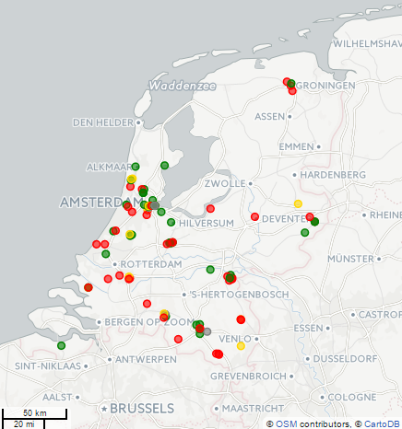
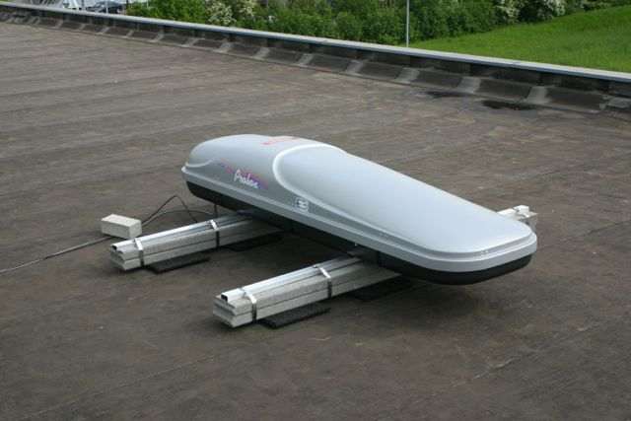
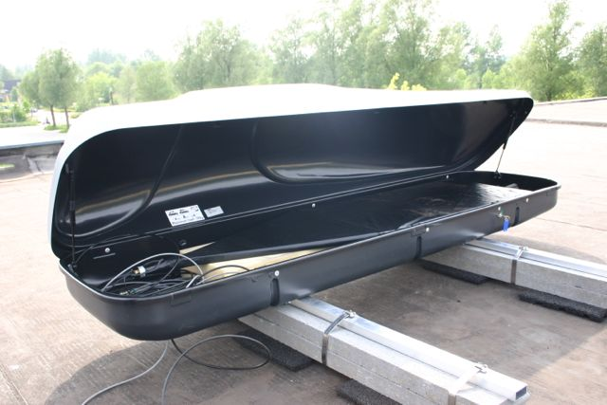
HiSPARC = Netwerk van scholen
Hisparc.nl

Slide 4
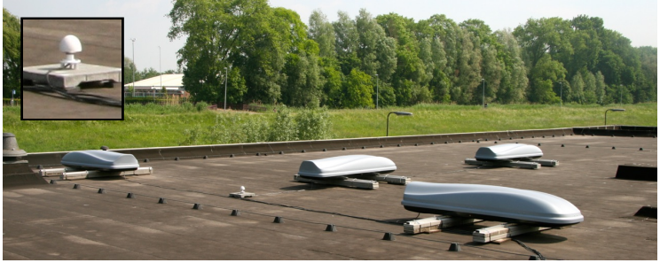
Station
2 of 4 detectoren, GPS + computer.

Slide 5
HiSPARC data gebruiken:
HiSPARC data gebruiken, onderzoeken:
Downloaden van data.hisparc.nl
Verwerken
Resultaat presenteren
Excel?
Python?
Verschillende bestanden?
Hoe? Wat?

Slide 6
Waarom een notebook?
Doel: Leerlingen verwerken/analyseren meetgegevens van eigen station en/of netwerk.
Excel: bekend maar beperkt
Python: Hoge drempel

Slide 7
Notebook
Een notebook is een document dat zowel uitvoerbare programmacode en tekst, figuren, e.d. bevat.
Data + code + uitvoer + toelichting in één document.

Slide 8
Demonstratie notebook
http://docs.hisparc.nl/infopakket/
Notebook 01: Data retrieval

Slide 9
Notebook software
Document is een webpagina. Software is een webbrowser.
Webpagina wordt gemaakt door notebook server: jupyter notebook

Slide 10
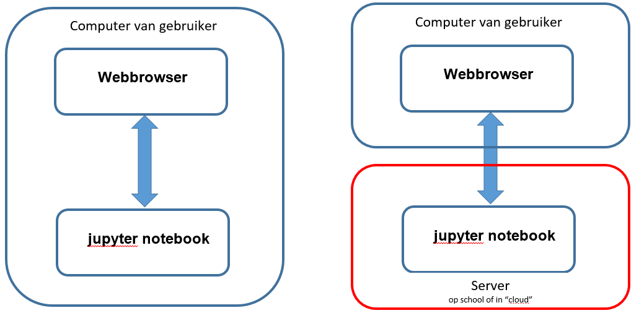
Jupyter notebook
Op eigen computer of server:

Slide 11
HiSPARC data verwerken
Richtingsreconstructie op een sterrenkaart (artikel NTvN dec 2016)

Slide 13
Wat meet een station?
Zie ook:
infopakket (docs.hisparc.nl)
Powerpoint: Introductie HiSPARC:
HiSPARC in de les (docs.hisparc.nl)
Thesis David Fokkema: The HiSPARC Experiment
RouteNet: detector en fluorescentie. (docs.hisparc.nl)

Slide 14
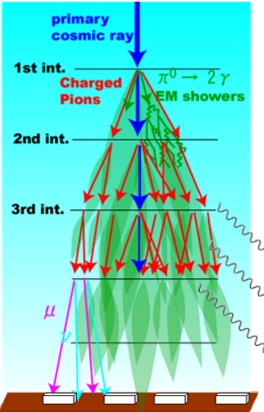
Een station meet showers (EAS)
Een detector (skibox) meet tientallen muonen per seconde: singles.
Eens per drie seconde meten meerdere detectoren van een station tegelijkertijd een of meerdere deeltjes: event
Singles: muonen
Events: elektronen/muonen
Infopakket: “airshowers, events en coincidenties”

Slide 15
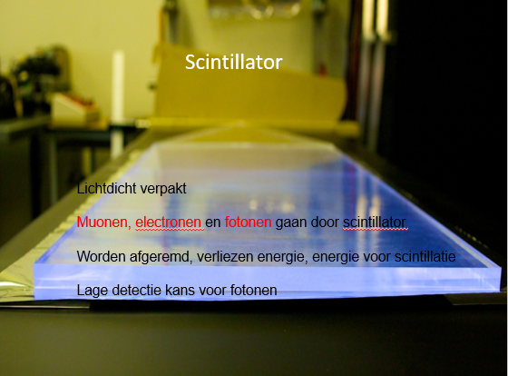
In de skibox: Scintillator/PMT
Meer info: RouteNet ‘detector’ en ‘fluorescentie’

Slide 16
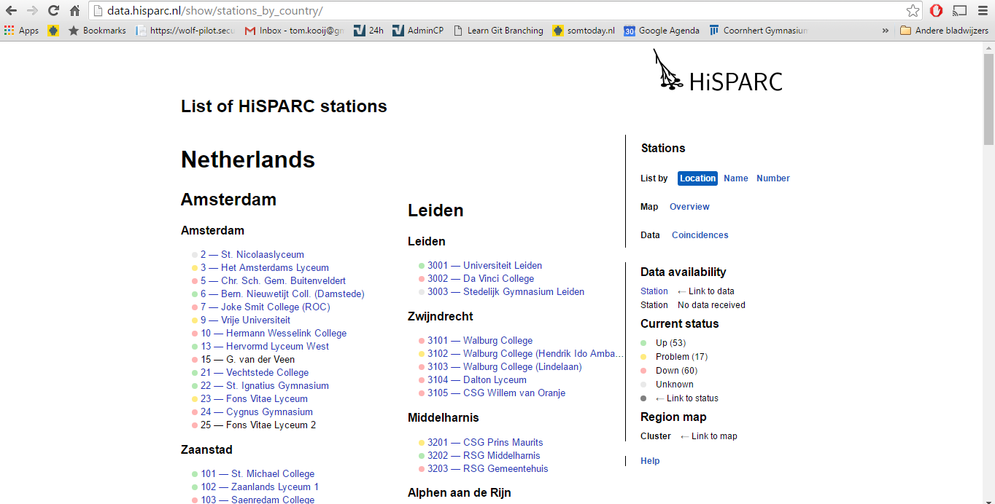
Data centraal beschikbaar: data.hisparc.nl

Slide 17
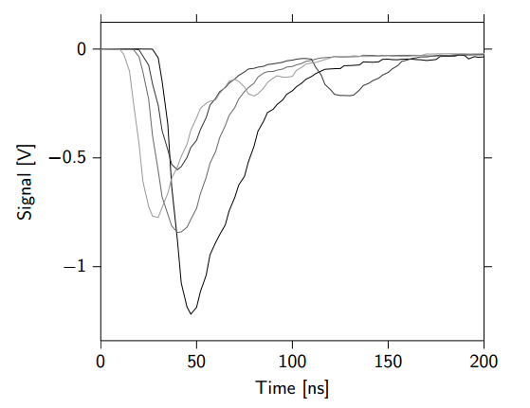
Trace: ADC vs tijd

Slide 18
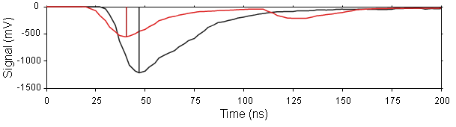
Trace: pulshoogte
Het grootste (negatieve) signaal van de trace is de pulshoogte:

Slide 19
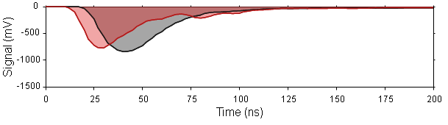
Trace: pulsintegraal
De pulsintegraal is een maat voor het aantal deeltjes:

Slide 20
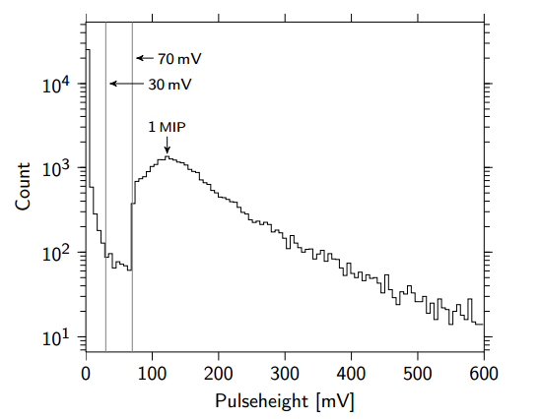
Pulsintegraal histogram
Elke dag beschikbaar op: data.hisparc.nl

